Slide 1
06
EXAMPLE — SOLAR PV UAV INSPECTION
SERVICE
SALES KIT
ĐÁNH GIÁ VÀ LẬP BẢN ĐỒ HẤP THỤ CARBON TRONG SINH KHỐI RỪNG| Service ID: S0285-S0287
GROUP 2 — BUSINESS ASSETS
Sales Kit trả lời: “Bán cho ai? Khách hàng có VẤN ĐỀ gì? Vì sao nên chọn GIẢI PHÁP này? Ai QUYẾT ĐỊNH và bước tiếp theo là gì?”
Version 1.0

Slide 2
01. TARGET MARKET & CUSTOMER
Ai là khách hàng phù hợp nhất với service này?
WHO TO SELL
Phân khúc mục tiêu
Vai trò sử dụng
Ban quản lý rừng; công ty lâm nghiệp và chủ rừng; doanh nghiệp trồng rừng nguyên liệu thương mại; đơn vị phát triển dự án các-bon; Quỹ Bảo vệ và Phát triển rừng; doanh nghiệp cần số liệu bể hấp thụ.
Trưởng phòng / Chuyên viên Phòng Kỹ thuật – Lâm sinh, cán bộ GIS của chủ rừng, đơn vị tư vấn lập dự án.
Hồ sơ khách hàng mục tiêu
Beachhead Market
Ban quản lý rừng; công ty lâm nghiệp và chủ rừng là tổ chức quy mô lớn; doanh nghiệp trồng rừng nguyên liệu; đơn vị phát triển dự án các-bon; Quỹ Bảo vệ và Phát triển rừng cấp tỉnh; doanh nghiệp cần số liệu bể hấp thụ.
Các Ban Quản lý rừng phòng hộ, rừng đặc dụng và công ty lâm có diện tích rừng tự nhiên hoặc rừng trồng quy mô từ 500 ha trở lên, đang chuẩn bị hồ sơ đăng ký dự án hấp thụ và lưu giữ các-bon
QUY TẮC CHO SINH VIÊN: Lấy từ Group 1 + nguồn được giao. Không tự mở rộng thị trường nếu chưa có căn cứ.

Slide 3
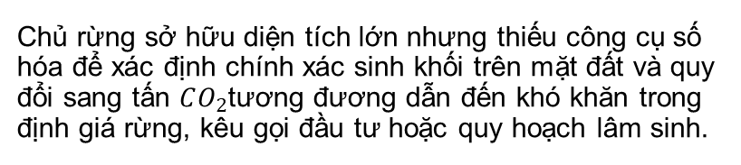
02. CUSTOMER PROBLEMS
Khách hàng đang gặp vấn đề gì và tác động ra sao?
WHY BUY
Rào cản pháp lý
Phương pháp kiểm tra thủ công thiếu hiệu quả
Quy định chủ rừng muốn tham gia thị trường dịch vụ các-bon bắt buộc phải đăng ký dự án, thực hiện đo đạc – báo cáo và trải qua hai lần thẩm định độc lập. Nếu không chủ rừng không thể thương mại hóa hoặc phát hành tín chỉ.
Điều tra bằng tiêu chuẩn truyền thống tốn nhiều nhân công, thời gian và chỉ rút mẫu được tỷ lệ rất nhỏ. Dữ liệu mẫu không phản ánh được cấu trúc tán tầng, chiều cao và sự phân bố sinh khối liên tục trên toàn bộ lâm phần.
Tài nguyên sinh thái chưa được định lượng hóa
Khó khăn trong việc theo dõi biến động và tốc độ hấp thụ
Chủ rừng sở hữu diện tích lớn nhưng thiếu công cụ số hóa để xác định chính xác sinh khối trên mặt đất và quy đổi sang tấn $CO_{2}$tương đương dẫn đến khó khăn trong định giá rừng, kêu gọi đầu tư hoặc quy hoạch lâm sinh.
Thiếu công cụ đo đạc có tính lặp lại đồng nhất giữa các năm để chứng minh tính bổ sung và tốc độ tích lũy các-bon phục vụ các đợt xác minh kết quả giảm phát thải định kỳ.
QUY TẮC CHO SINH VIÊN: Chỉ chọn 3–5 problem quan trọng nhất từ Knowledge Base / Service Profile.

Slide 4
03. VALUE PROPOSITION
GASCOLAE tạo ra giá trị gì để giải quyết các vấn đề trên?
PROBLEM → VALUE
1. Dữ liệu phủ kín không gian và có tọa độ thực
2. Định lượng chuẩn xác
3. Bộ hồ sơ kĩ thuật sẵn sàn cho thẩm định độc lập
Ứng dụng UAV LiDAR bay quét xuyên qua tán rừng, tái lập cấu trúc 3D toàn phần rừng với mật độ điểm cao, loại bỏ hoàn toàn các "điểm mù" của phương pháp thủ công.
Nhận diện chính xác vị trí, chiều cao cây và diện tích tán cho từng cá thể cây, kết hợp với mạng lưới ô đo đếm mặt đất để áp phương trình allometric phù hợp theo vùng/loài, nâng cao độ chính xác ước tính sinh khối.
Cung cấp toàn diện từ mô hình số độ cao tán, lớp cây đơn lẻ đến bản đồ các-bon dạng GIS đi kèm báo cáo đánh giá sai số minh bạch, làm dữ liệu đầu vào trực tiếp cho đơn vị tư vấn lập báo cáo MRV và hồ sơ đăng ký dự án theo Nghị định 180/2026/NĐ-CP.
QUY TẮC CHO SINH VIÊN: Không tự tạo claim % tiết kiệm, tăng năng suất hoặc ROI nếu chưa được GASCOLAE xác minh.

Slide 5
04. SOLUTION & KEY CAPABILITIES
Giải pháp gồm những thành phần/năng lực gì?
WHAT WE OFFER
Thu thập cấu trúc 3D rừng bằng UAV LIDAR
Tách cây và phân tầng thảm phủ bằng camera đa phổ
Quy trình đo đếm ô tiêu chuẩn mặt đất chuẩn hóa
Hệ thống UAV tích hợp LiDAR và GNSS RTK/PPK, thu nhận đám mây điểm xuyên qua tán lá rậm rạp để dựng chính xác mô hình bề mặt và địa hình dưới tán.
Tích hợp camera đa phổ hỗ trợ bóc tách phản xạ phổ của các loài cây ưu thế, phục vụ phân loại trạng thái rừng và tăng độ chính xác phân tầng sinh khối.
Bố trí mạng lưới ô tiêu chuẩn đo đếm thực tế đồng bộ theo định mức lâm nghiệp nhằm kiểm định và hiệu chuẩn sai số mô hình
Mô hình Machine Learning ước lượng AGB
Áp dụng phương trình Allometric theo loài và vùng sinh thái
Phân tích biến động đa kỳ và tích hợp Dashboard GIS
Ứng dụng các thuật toán hồi quy Machine Learning liên kết tương quan giữa các biến cấu trúc LiDAR với dữ liệu sinh khối mặt đất.
Chuyển đổi tham số trắc lượng cây sang sinh khối trên mặt đất và quy đổi sang trữ lượng các-bon theo hệ số mặc định của IPCC hoặc hệ số nghiên cứu địa phương.
So sánh đồng bộ dữ liệu giữa các chu kỳ bay để trích xuất bản đồ biến động trữ lượng, xác định tốc độ hấp thụ hàng năm và hiển thị trực quan trên nền tảng Web GIS.
QUY TẮC CHO SINH VIÊN: Capability phải có nguồn. AI capability chưa xác minh phải ghi rõ trạng thái.

Slide 6
05. USE CASES
Khách hàng sử dụng dịch vụ trong những tình huống nào?
WHEN TO USE
01
Lập đường phát thải cơ sở
Bản đồ trữ lượng các-bon nền ($tCO_{2}e/ha$) phủ kín toàn bộ diện tích lô rừng kèm báo cáo sai số kỹ thuật.
02
Sàng lọc và tiền khả thi dự án
Báo cáo định lượng phân bố sinh khối và tổng trữ lượng các-bon ước tính của lâm phần.
03
Giám sát định kỳ và đo đạc tốc độ hấp thụ
Bản đồ biến động trữ lượng giữa 2 kỳ bay và bảng tính tốc độ hấp thụ bình quân ($tCO_{2}e/ha/năm$).
04
Hỗ trợ định giá tài nguyên rừng và lập phương án quản lý bền vững
Bộ dữ liệu GIS cấu trúc 3D lâm phần, số lượng cây đơn lẻ và trữ lượng gỗ/sinh khối chi tiết theo tiểu khu.
QUY TẮC CHO SINH VIÊN: Use Case lấy từ Group 1, không tạo tình huống bán hàng không có căn cứ.

Slide 7
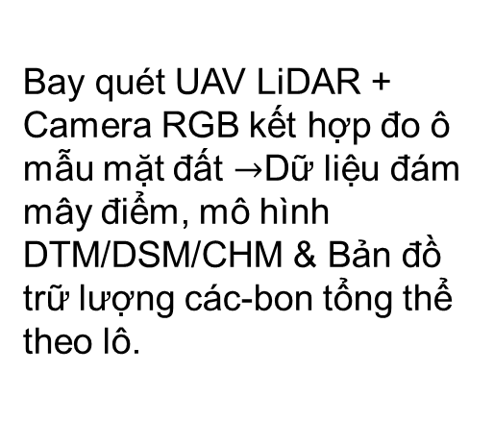
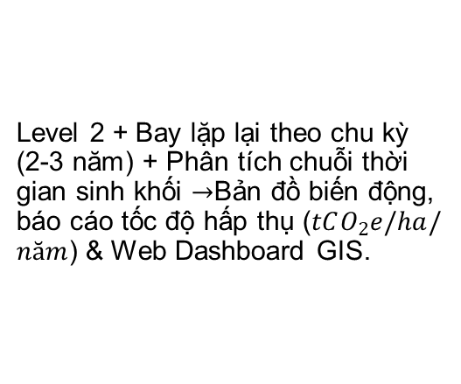
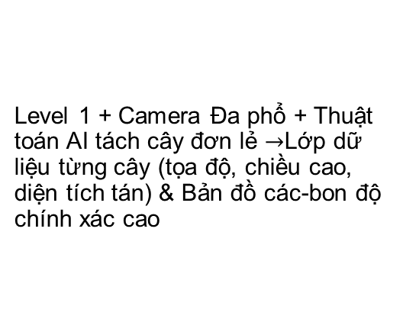
06. SERVICE LEVELS / OPTIONS
Khách hàng có thể lựa chọn cấu hình dịch vụ nào?
OPTIONS
LEVEL 1 — Bản đồ các-bon nền(1 kì bay)
LEVEL 2 — Tách Cây Đơn Lẻ
LEVEL 3 — Giám Sát Hấp Thụ Đa Kỳ
Bay quét UAV LiDAR + Camera RGB kết hợp đo ô mẫu mặt đất $→$Dữ liệu đám mây điểm, mô hình DTM/DSM/CHM & Bản đồ trữ lượng các-bon tổng thể theo lô.
Level 1 + Camera Đa phổ + Thuật toán AI tách cây đơn lẻ $→$Lớp dữ liệu từng cây (tọa độ, chiều cao, diện tích tán) & Bản đồ các-bon độ chính xác cao
Level 2 + Bay lặp lại theo chu kỳ (2-3 năm) + Phân tích chuỗi thời gian sinh khối $→$Bản đồ biến động, báo cáo tốc độ hấp thụ ($tCO_{2}e/ha/năm$) & Web Dashboard GIS.
QUY TẮC CHO SINH VIÊN: Không đưa giá chi tiết vào Sales Kit; tham chiếu File 07 Pricing.

Slide 8
07. HOW IT WORKS & DELIVERABLES
Dịch vụ vận hành ở mức khách hàng cần hiểu như thế nào?
HOW IT WORKS
Xác nhận
Scope
→
Xin giấy phép bay
→
Bay LiDAR & Đo Ground-truth
→
Xử lý &
phân tích & mô hình hóa ABG
→
Kiểm định sai số RMSE
→
Bàn giao GIS & Báo cáo
MÔ HÌNH 3D (DTM / DSM / CHM)
LỚP CÂY ĐƠN LẺ
Đám mây điểm LiDAR đã phân loại, mô hình địa hình, bề mặt và độ cao tán rừng.
Dữ liệu vector chứa tọa độ, chiều cao vút ngọn và diện tích tán của từng cá thể cây.
BẢN ĐỒ TRỮ LƯỢNG CÁC-BON
BÁO CÁO KỸ THUẬT & SAI SỐ
Bản đồ phân bố sinh khối và trữ lượng các-bon chi tiết theo lô.
Hồ sơ phương pháp luận, phương trình Allometric, dữ liệu thực địa và bảng sai số RMSE.
QUY TẮC CHO SINH VIÊN: Không copy SOP chi tiết vào Sales Kit; chỉ trình bày customer-facing flow.

Slide 9
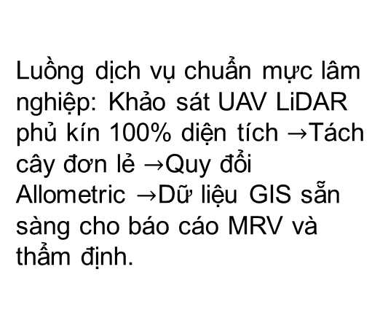
08. POSITIONING & WHY GASCOLAE
Vì sao khách hàng nên cân nhắc GASCOLAE?
WHY US
Định vị
Core Competency
Điểm cần xác minh
Cung cấp giải pháp đo đạc viễn thám UAV LiDAR kết hợp thực địa, số hóa minh bạch trữ lượng các-bon rừng, thay thế cho phương pháp điều tra rút mẫu ô tiêu chuẩn thủ công.
Luồng dịch vụ chuẩn mực lâm nghiệp: Khảo sát UAV LiDAR phủ kín 100% diện tích $→$Tách cây đơn lẻ $→$Quy đổi Allometric $→$Dữ liệu GIS sẵn sàng cho báo cáo MRV và thẩm định.
Dữ liệu kỹ thuật không thay thế kết luận thẩm định độc lập. Bộ phương trình Allometric và mức cam kết sai số RMSE cụ thể phải được GASCOLAE xác nhận theo từng địa bàn/loài cây.
QUY TẮC CHO SINH VIÊN: Không tự viết “số 1”, “tốt nhất”, “duy nhất”, hoặc claim cạnh tranh nếu nguồn không chứng minh.

Slide 10
09. DECISION MAKING UNIT & BUYING JOURNEY
Ai dùng, ai ảnh hưởng, ai phê duyệt và khách hàng đi qua các bước nào?
HOW THEY BUY
User / Technical
Influencer
Economic Buyer / Approver
Phòng kỹ thuật – lâm sinh, cán bộ GIS của chủ rừng, đơn vị tư vấn lập dự án.
Sở Nông nghiệp và Môi trường, Chi cục Kiểm lâm, Quỹ BV&PTR, đơn vị thẩm định độc lập.
giám đốc BQL/công ty lâm nghiệp, chủ đầu tư dự án các-bon.
Lựa chọn gói dịch vụ
1
Nhận diện nhu cầu
2
Tiếp nhận thông tin & Khảo sát
3
4
5
Phê duyệt / hợp đồng triển khai
Đề xuất & báo giá
QUY TẮC CHO SINH VIÊN: DMU và Buying Journey là nội dung bổ sung từ Quy trình 24 bước; nếu chưa có dữ liệu thực tế thì đánh dấu cần BD/Sales xác minh.

Slide 11
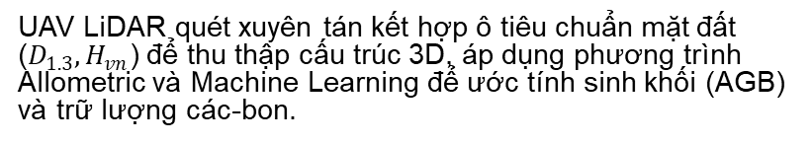
10. SALES FAQ / OBJECTION HANDLING
Những câu hỏi khách hàng thường cần được làm rõ trước khi đi tiếp?
HANDLE QUESTIONS
Dịch vụ tính các-bon bằng cách nào?
Kết quả có thay thế thẩm định tín chỉ không?
UAV LiDAR quét xuyên tán kết hợp ô tiêu chuẩn mặt đất ($D_{1.3},H_{vn}$) để thu thập cấu trúc 3D, áp dụng phương trình Allometric và Machine Learning để ước tính sinh khối (AGB) và trữ lượng các-bon.
Không. Đây là dữ liệu đo đạc kỹ thuật gốc chất lượng cao, đóng vai trò là chứng cứ số hóa đầu vào bắt buộc để chủ rừng nộp cho cơ quan nhà nước và tổ chức thẩm định độc lập theo Nghị định 180/2026/NĐ-CP.
Điều kiện triển khai tại hiện trường?
Giá và thời gian triển khai?
Cần ranh giới lô rừng số, hồ sơ hiện trạng, tuân thủ nghiêm ngặt thủ tục cấp phép bay theo Nghị định 288/2025/NĐ-CP và phối hợp dẫn đường tiếp cận ô mẫu mặt đất.
Giá tính theo bậc diện tích (VNĐ/ha) kết hợp số lượng ô mẫu mặt đất, do Sales/Finance phê duyệt. Timeline phụ thuộc diện tích và thời gian cấp phép bay.
QUY TẮC CHO SINH VIÊN: Nếu không có câu trả lời chắc chắn: ghi [CẦN GASCOLAE XÁC NHẬN], không tự trả lời.

Slide 12
11. NEXT STEP / CALL TO ACTION
Khách hàng và GASCOLAE cần làm gì tiếp theo?
MOVE FORWARD
1
Xác nhận nhu cầu & phạm vi dự án
SOURCE TRACEABILITY
Group 1 Assets
• Knowledge Base
• Service Profile Solar
• SOP
Nguồn gốc
• Nghị định 180/2026/NĐ-CP & NĐ 288/2025/NĐ-CP
• Khung đơn giá tham chiếu UAV LiDAR
2
Cung cấp quy mô rừng và hồ sơ hiện trạng rừng
3
Chọn Service Level / Option phù hợp
4
Technical/Operations xác nhận điều kiện; Sales xác nhận Pricing
5
Hoàn thiện Proposal / Commercial Terms và triển khai
QUY TẮC CHO SINH VIÊN: Sales Kit phải truy ngược được về Group 1/Research Workbook.

Slide 13
12. CHECKLIST TRƯỚC KHI NỘP
☑
Đúng Service ID / tên service
☑
DMU / Buying Journey chưa rõ được đánh dấu xác minh
☑
Target Customer có căn cứ
☑
FAQ không tự bịa
☑
Problem và Value Proposition thống nhất Group 1
☑
Không có claim định lượng chưa duyệt
☑
Use Case / Level / Deliverables không tự tạo
☑
Có Source Traceability
☑
Không đưa giá chi tiết vào Sales Kit
☑
Slide ngắn gọn, dễ đọc, không copy toàn bộ KB/SOP
☑
Positioning / Core Competency có nguồn
QUY TẮC CHO SINH VIÊN: Nếu chưa đạt checklist, không nộp.

